Slide 1
일본의 관광정책의 특징은?
일본어일본학과
21501613 민규태

Slide 2
목차
일본의 개요
2) 관광이란
3) 일본의 관광기구
- 중앙관광조직
- 일본정부관광
- 지방 관광행정
4) 일본의 관광정책
- 변화과정
- 사례
5) 동향

Slide 3

일본의 개요
“아시아 대륙 동쪽에 있는 섬나라”
수도: 도쿄(Tokyo)
언어: 일본어
화폐 단위: 엔화
국가원수: 나루히토 천황(2019, 5. 즉위)
기후: 아한대다우기후, 온대다우기후
인구: 약 1억 2,647만 명(세계 11위)
GDP: 약 4조 9,709억 달러(세계 3위)
종교: 신도, 불교
- 환태평양조산대의 일부로 지진이 잦고 화산이 많은 것이 일본 지형의 특징
- 다수의 온천 보유
- 화산, 해안 등 자연경관이 뛰어나고 온천이 많아 관광자원 풍부
- 교토, 나라, 도쿄 등 옛 정치 중심지에는 역사적인 관광자원 풍부

Slide 4
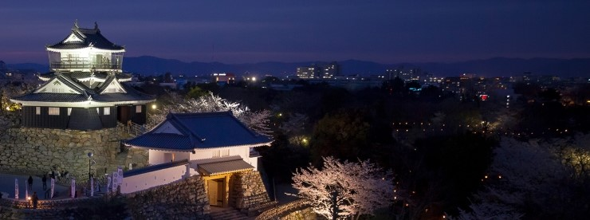
관광이란
일상 생활권을 떠나 다시 돌아올 예정으로 견문을 넓히기 위해 타 국이나 타 지역의 자연경관, 문화 등을 감상, 유람할 목적으로 여행하는 것.

Slide 5
일본관광기구
일본 중앙관광조직
일본 관광청
일본정부관광국
(JNTO)
국토교통성
일본 관광청
교통국 및 오키나와 종합 국 관광과
훗카이도 교통국
도호쿠 지방 교통국
관동 교통국
호쿠리쿠 신 에쓰 교통국
주부 운송 국
긴키 지구 교통국
츄고쿠 지방 교통국
시고쿠 교통국
규슈 지방 교통국
오키나와 종합 국
국토 교통성 산하 교통국과 내 각국 오키나와 총국 교통국도 관광 관련 업무를 수행

Slide 6

일본관광기구
일본국제관광진흥기구(JNTO – Japan National Tourism Organization)
통칭: 일본정부관광국
1904년에 설립이래 관광을 통한 국제교류 발전에 기여
다양한 활동-외국 관광객을 위한 여행객 안내센터(TIC)의 운영, 관광객 유치시설의 일괄 관리, 국제회의와 무역전시회의 유치
일련의 조사, 일본 관광에 관한 안내자료의 제작(인쇄물, 영상물)
세계 각국의 주요 도시 13곳에 사무소 설치

Slide 7
일본관광기구
지방관광행정
규모
47개 지방자치단체에 위임
주요업무
관광관련 중앙행정업무 중 자연공원, 여행업, 관광안내법 및 기타 업무를 위임 받음.
지역관광개발 계획, 관광진흥, 관광시설 개선, 공원, 문화유적 및 기타 관광자원 보호
주요활동
지자체나 지역주민을 중심으로 한 활발한 국제교류의 움직임
국제관광 모델지구의 정비
해외관광전시회 개최참가, 관광유치단 파견 등 외국인 여행자 유치 활동 및 수용태세 정비
국제컨벤션 유치를 위한 활동 등

Slide 8
일본의 관광정책
관광정책 변화과정
“외화획득 수단으로서의 관광정책＂
1950년대 : 외화수지 적자 → 재정적 빈곤의 상황
‘외국 관광객의 유치-관광외화의 획득＇ 이라는 인 바운드 정책 추구 → 외화획득
66년 국제경제사회의 일원이 된 이후에도 한 동안 지속.
일본경제의 비약적인 성장 그리고 이로 인한 국민 생활 향상의 결과로 외화획득 수단으로서의 관광정책의 수명은 서서히 막을 내리게 됨.

Slide 9
일본의 관광정책
관광정책 변화과정
“무역마찰 회피 수단으로서의 관광정책＂
70년 오사카 세계만국박람회를 전후: 국가 간 인적 교류와 국제협조, 국제친선, 인 바운드, 아웃 바운드 정책 조화를 추구.
80년대 중반: Ten-Million Program 정책 실시
‘일본인의 해외여행증대-관광외화의 지출-무역흑자의 감쇄‘
정책적 기조로 삼아 91년까지 천만 명의 일본인 해외 여행객을 끌어 올리겠다는 정책은 90년도에 천만 명을 채워 무역흑자의 감소와 미국과의 무역마찰의 해소에 큰 역할.

Slide 10
일본의 관광정책
관광정책 사례
국제 관광선전 홍보부문
관광시설의 질적 수준 향상 및 서비스 수준 향상
비자정책
아베노믹스
지역관광 진흥정책
관광권 정비 특례 제도

Slide 11
일본의 관광정책
관광정책 사례
국제관광 선전 홍보 부문
해외관광선전사무소는 외래 관광객 유치 및 선전활동 수행.
국제 관광 진흥회는 후지산 및 신칸센의 사진을 결합하여 광고 소재.
여행업자, 숙박업자 등 주요 관광 관련 업자들로 구성된 일본 관광 사절단을 조직, 관광 세미나 개최 및 정보활동 수행.
선전 홍보 효과를 고양하기 위해 영화, 사진, 비디오 등의 시청각자료 제작.
국제회의 운영에 관한 자문, 해외 국제회의 교역 전 참가 및 세미나 개최, 언론기간에 대한 국제회의 관련 정보기사 제공.

Slide 12
일본의 관광정책
관광정책 사례
관광시설의 질적 수준 향상
국제공항의 렌터카 시설을 확충하여 외국인에 대한 자동차여행의 용이화.
관광시설과 교통기관의 요금을 할인해 주는 컬쳐카드 도입 촉진.
호텔, 여관 등의 숙박시설에 대한 등록 기준을 외래 관광객의 거주국별 구성과 특성의 다양화.
지방 공공단체의 관광 레크레이션 지구 개발 조성.
국제 관광 모텔 지구 정비.
국제 교류촌 정비.

Slide 13
일본의 관광정책
관광정책 사례
관광서비스의 수준 향상
관광정보안내소의 네트워크를 추진함과 동시에 안내원 연수 등을 통한 기능 강화.
명예통역안내원의 연수와 질적 향상 도모.
도로지도와 도로표지판의 외래어 표기 재정비.
외래관광객 수용태세 개선을 위한 세미나 개최 및 접객 매뉴얼 작성, 종사원 양성기관의 설립, 저렴한 숙박시설을 소개하는 웰컴 인 예약센터 확충.
출입국 수속의 원활화 및 신속화.
국제 친선 및 상호 이해증진을 위한 홈 비지트 제도 홍보.

Slide 14
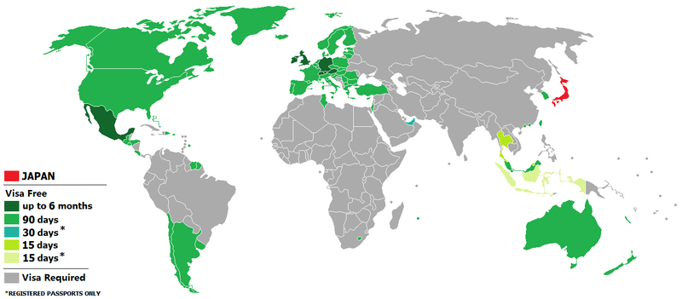
일본의 관광정책
관광정책 사례
비자정책
비자란?
출입국 관리 및 난민 인정 법에 의거하여, 일본을 방문하는 모든 사람은 일본 재외공관에서 비자(사증)를 발급받아 소지
- 다만, 대한민국을 비롯한 일부 국가에 대해서는 특정 기간에 한하여 비자발급을 면제
일본의 단기체류 비자 면제국 현황. 녹색이 면제국, 회색은 비면제국이며 진한 초록색일수록 체류기간이 길다.

Slide 15
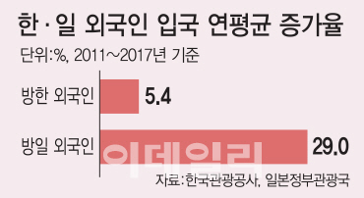
일본의 관광정책
관광정책 사례
아베노믹스
아베노믹스란
‘2~3%의 인플레이션 목표, 무제한 금융완화, 마이너스 금리 정책’을 통해 일본 경제를 장기침체에서 탈피 시키겠다는 아베 총리의 경제정책을 뜻함.
디플레이션과 엔고 탈출을 위해 윤전기를 돌려 화폐를 무제한 찍어내는 등 모든 정책 수단을 동원하겠다는 것이 주 내용
2013년 외래관광객 유치로 내수를 살린다는 이른바 ‘관광입국’을 선택.
2015년 ‘일본 관광비전’을 수립했고, 2020년 외국인 관광객 4000만 명, 2030년에는 6000만 명을 유치하기 위한 목표를 세움.

Slide 16
일본의 관광정책
관광정책 사례
지역관광 진흥정책
<일본 관광 지역 만들기의 정책 구조>
구분 | 추진방향 | 비고
관광권 정비 | - 2008년에 제정된 「관광권 정비에 의한 관광 여객의 방문 및 체류 촉진에 관한 법률」(관광권정비법)에 따라 각종 법류의 특례 등에 의해 “관광권”의 형성을 지원하고 국제 경쟁력과 매력이 있는 관광 지역 만들기 제도 | - 부처별 정책을 하나의 제도로 통합 - 지역 관광정비를 통한 질적 성장 도모
광역 관광 주유 루트 형성 촉진사업 | - 여러 도시에 걸쳐 테마와 스토리를 가진 매력적인 관광지를 네트워크화 하여 외국인 여행자의 체류 기간 (평균 6~ 7일)에 맞는 일본 방문에 대한 강한 동기 부여 "광역 관광 주유 루트"(굵직한 「관광 동선 ')의 형성을 촉진하고 해외에 적극적으로 홍보 | - 광역 및 지역 간 협력 유도 - 해외 시장 목표
○ 일본관광정책의 지역관광 진흥 정책(일명 ‘관광 지역 만들기’)은 대표적으로 두 가지 정책으로 구분할 수 있음
○ 지역의 기존에 관광자원을 정비하기 위한 관광권 정비제도와 광역관광주유루트 형성 촉진 사업으로 구분할 수 있음

Slide 17
일본의 관광정책
관광정책 사례
관광권 정비 특례 제도
<일본 관광권 정비 특례 제도>
특례 제도 | 주요 내용
여행업법의 특례 | - 국토 교통 대신의 인정을 받은 체류 촉진 지구 내 숙박업소(호텔 · 여관 등)가 관광 거리의 숙박의 여행에 대해 여행업자 대리업을 영위 할 수 있는(관광 거리 제한 여행사 대리업) 경우에는 여행업 법의 필치 자격 인 여행 업무 취급 관리자 대신에 일정한 교육을 수료 한 사람을 관광 거리 제한 여행 업무 취급 관리자로 선임 할 수 있다.
농산어촌 활성화 프로젝트 지원 교부금 | - 관광권 정비 계획에 「지역간 교류의 거점이 되는 시설의 정비 등」(농산 어촌 교류 촉진 사업)에 관한 사항이 포함 된 경우에 당해 관광권 정비 계획을 주무 대신 (국토 교통 대신 · 농림수산부 장관)에 송부 한 경우에는 「농림 어촌의 활성화를 위한 정주 등 및 지역간 교류 촉진에 관한 법률」의 규정에 의한 활성화 계획의 제출이 있을 것으로 보아 교부금의 교부가 가능해진다. (교부율 : 1/2 이내를 기본으로 한다)
공통승차 선박권 | - 여러 운송 사업자가 공동으로 할인 주유 티켓의 발행 등에 관한 사업에 대해 설명했다 관광권 정비 실시 계획을 작성하고 인증을 받은 경우 사업 내용 미리 국토 교통 대신에게 신고하여 도로 운송 법 및 철도 사업법 등 각 법률별로 필요한 신고를 한 것으로 간주된다.
인증 관광권 안내소 | - 관광권 정비 사업자가 인증에 대한 정보 제공의 충실에 관한 관광 안내소의 운영에 기재 한 관광권 정비 실시 계획을 작성하여 인증을받은 경우 「인증 관광권 안내소」의 명칭이 사용 가능하다.
국제 관광호텔 정비법의 특례 | - 국제 관광 호텔 정비법 등록 호텔 또는 등록 여관 체크 아웃 시간 변경 등 숙박 여객 서비스 개선 향상에 관한 숙박 약관의 변경을 수반 관광권 정비 실시 계획을 만들고 인정을 받은 경우 국제 관광 호텔 정비법에 따른 신고를 한 것으로 간주된다.
도로 운송법의 특례 | - 버스 사업자가 관광 거리에서 노선 버스의 운행 계통 별 운행 횟수를 증가시키는 사업에 대해 설명했다 관광권 정비 실시 계획을 작성하여 인증을 받은 경우 도로 운송 법 위의인가 등이 필요하더라도 국토 교통 대신에게 지체없이 신고를 실시하면 좋은 것으로 한다.
해상 운송법의 특례 | - 관광권 정비 사업자가 여객 정원 12 명 이하의 수상 버스 나 유람선 등에 관한 사업에 대해 설명했다 관광권 정비 실시 계획을 작성하여 인증을 받은 경우에는 해상 운송 법상 필요한 신고를 한 것으로 간주된다. - 일반 여객 정기 항로 사업자가 운행 일정과 시간 등을 변경하여 운행 횟수를 증가시키는 사업에 대해 설명했다 관광권 정비 실시 계획을 작성하여 인증을 받은 경우에는 해상 운송 법상 허용 등이 필요하더라도 국토 교통 대신에게 지체없이 신고를 실시하면 좋은 것으로 한다.
○ 관광권이란 자연·역사·문화 등에서 밀접한 관계가 있는 관광지를 통합한 지역이며, 지역 내의 관계자가 연계하여 지역의 다양한 관광 자원을 활용하여 관광객이 숙박·주유 할 수 있는 매력 있는 관광 지역 만들기를 추진함
○ 관광권 정비 특례 제도는 여행업법, 농산어촌활성화제도, 공동 교통선박권, 호텔특례법, 도로운송법, 해상운송법 이상 7개 부문에 각 부처별 개별 지원제도를 통합하여 지원함

Slide 18
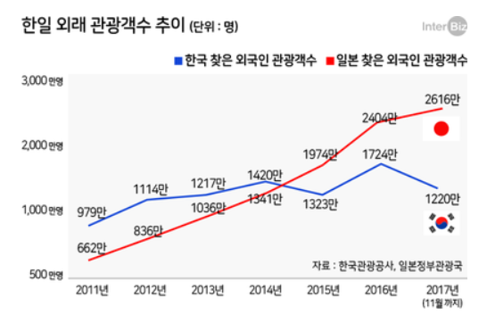
일본의 관광동향
일본을 방문한 외국인 관광객
2011년 662만 명→2017년 2404만 명
한국을 방문한 외국인 관광객
2011년 979만 명→2016년 1724만 명
중국, 동남아 관광객 유치를 위해 비자 문턱 대폭 완화
빈집을 외국인 숙박시설로 활용
각종 규제 없는 공항 이,착륙 항공편 대거 늘림
경쟁자 한국에 대한 벤치마킹(한국형 면세점, 규슈 올레길)

Slide 19
일본의 관광동향
https://imnews.imbc.com/replay/2017/nwdesk/article/4385071_30212.html

Slide 20
감사합니다.

